Slide 1

Hoe dien ik een projectvoorstel voor een Global Grant in?
Bart Muller, voorzitter TRF-commissie
Sjoerd Veerman, secretaris
Huub van der Pol, penningmeester

Slide 2
Waar vind ik deze presentatie?

Slide 3
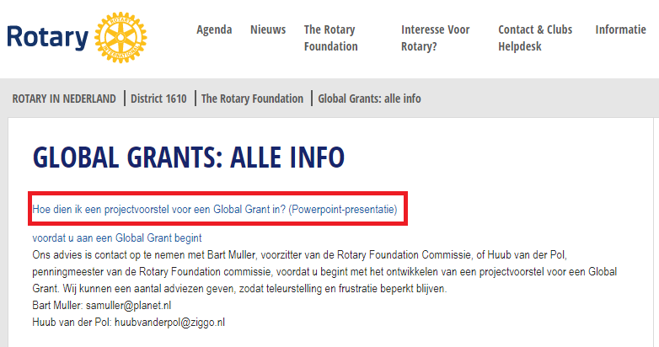
Waar vind ik deze presentatie?

Slide 4
Global Grant vraag je niet aan!
Je dient een projectvoorstel in.
Verschil met District Grant: die vraag je simpel aan via de site van D1610.

Slide 5
Hoe begin je?
Ga naar de site van D1610.

Slide 6
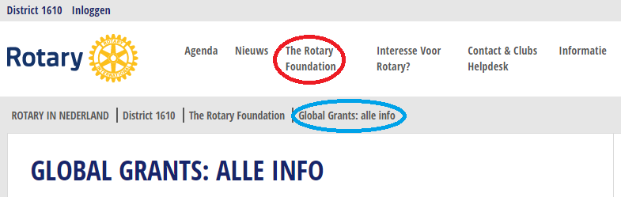

Slide 7


Slide 8
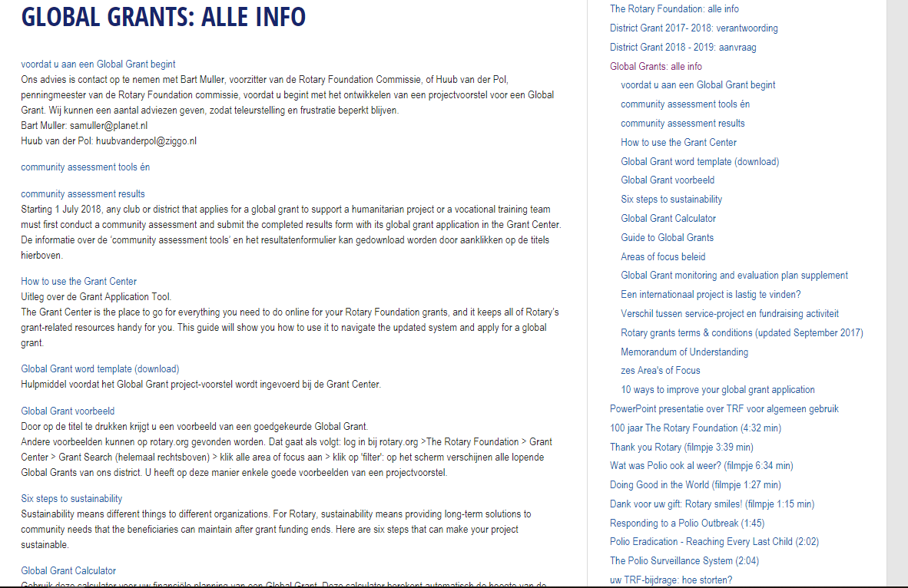

Slide 9
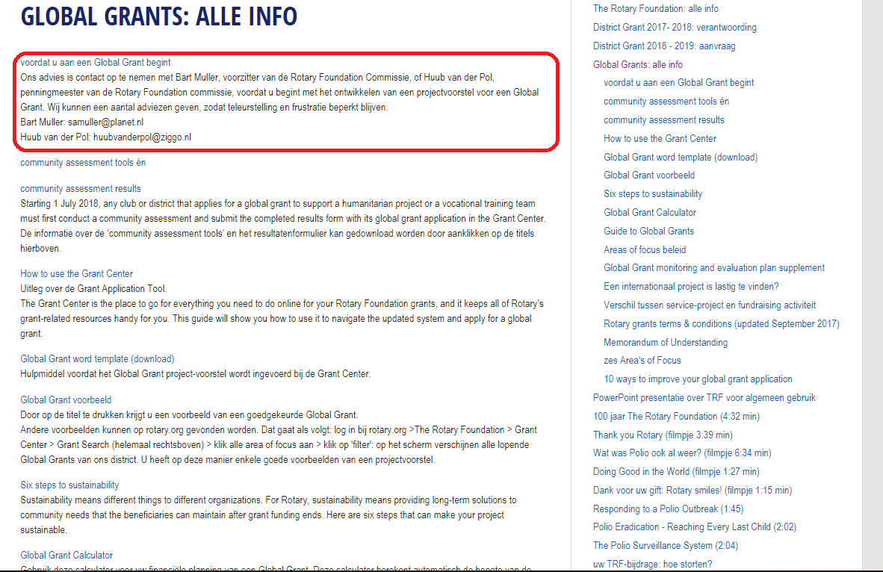

Slide 10
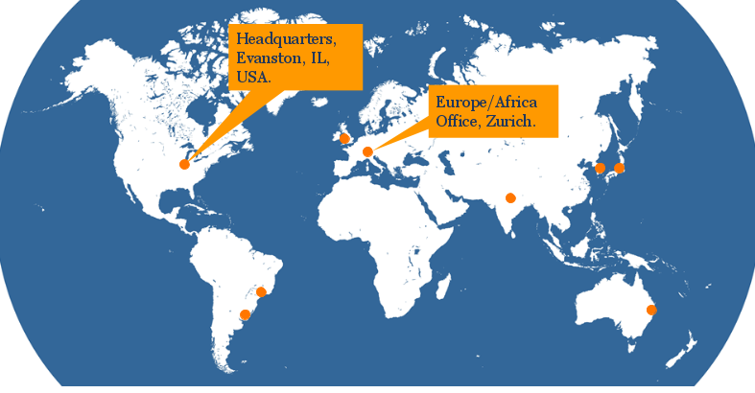

Slide 11

Evanston jouw club
(international club)
District 1610
hostclub

Slide 12
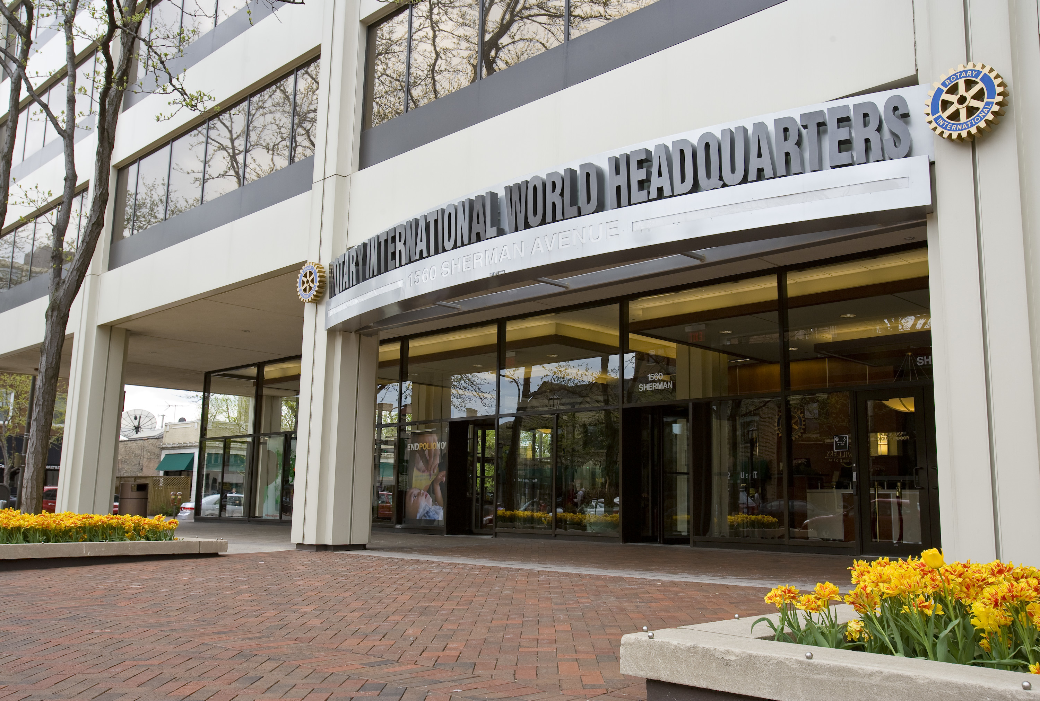

Slide 13
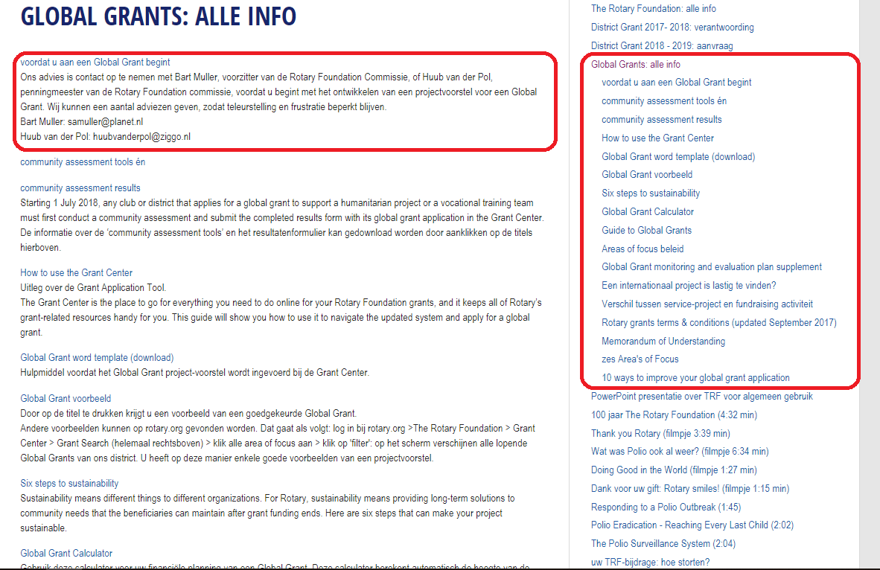

Slide 14
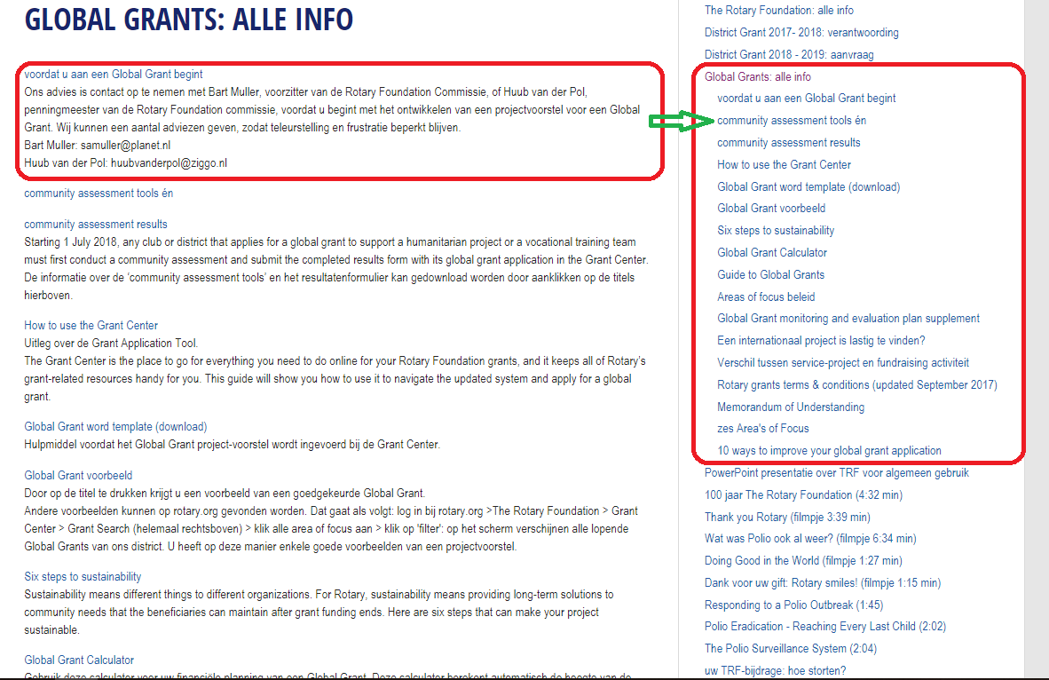

Slide 15
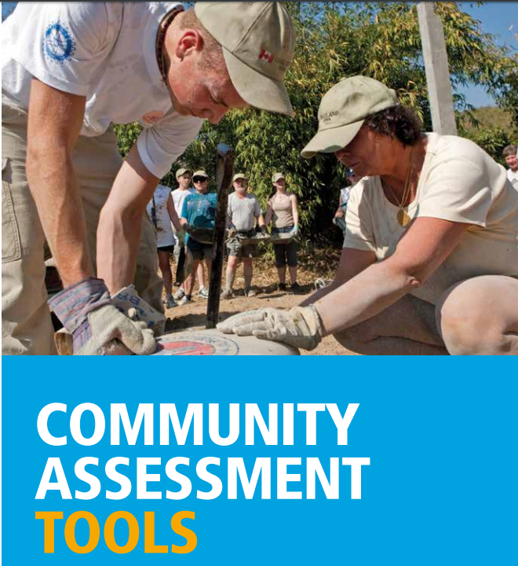

Slide 16
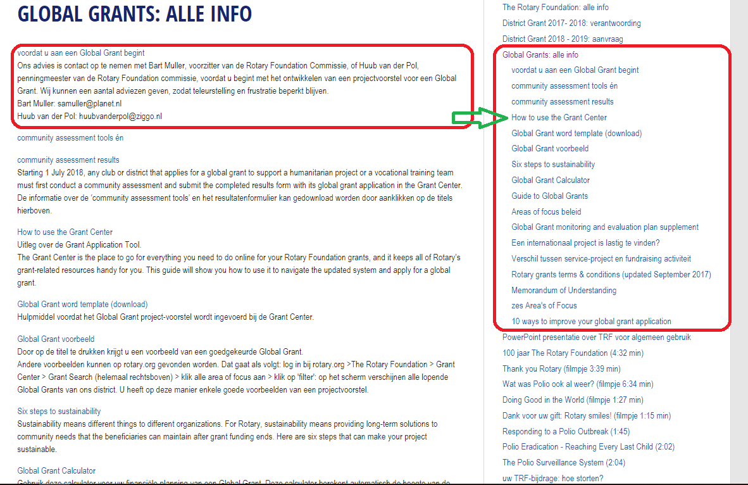

Slide 17


Slide 18
Hoe kom je bij Grant Center?

Slide 19

Rotary.org
Inloggen bij rotary.org
https://www.rotary.nl/d1610/clubs/how-to-create-a-my-rotary-account.pdf

Slide 20
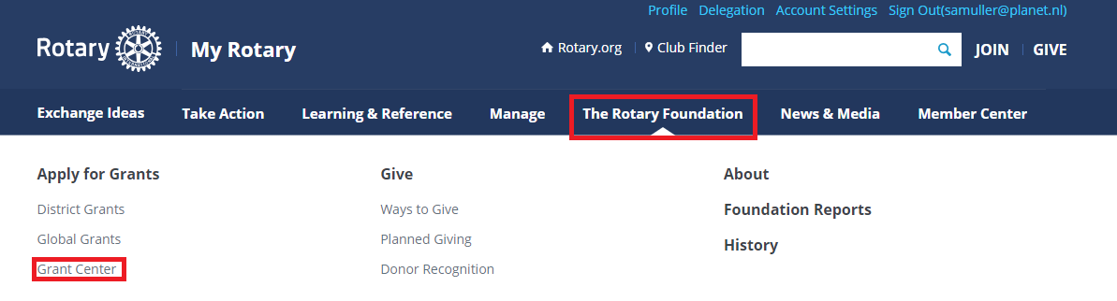

Slide 21
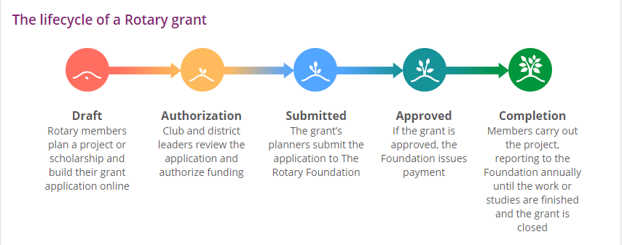

Slide 22
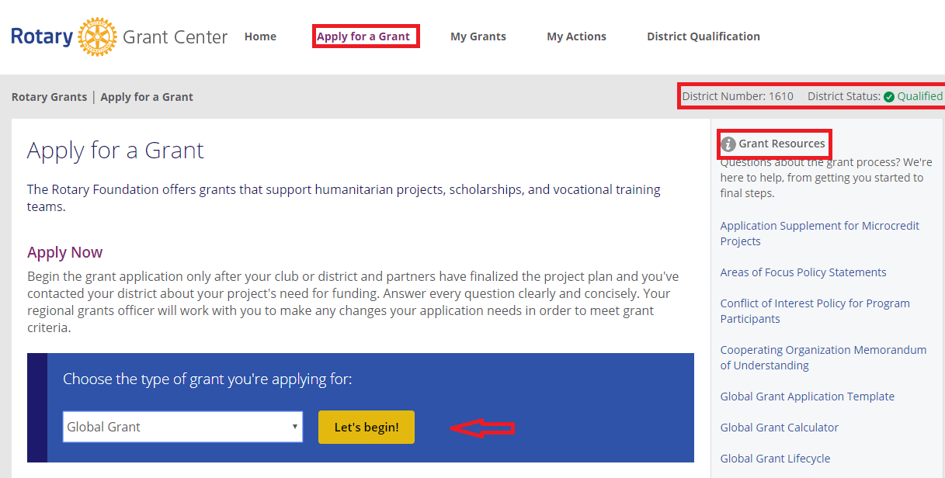

Slide 23
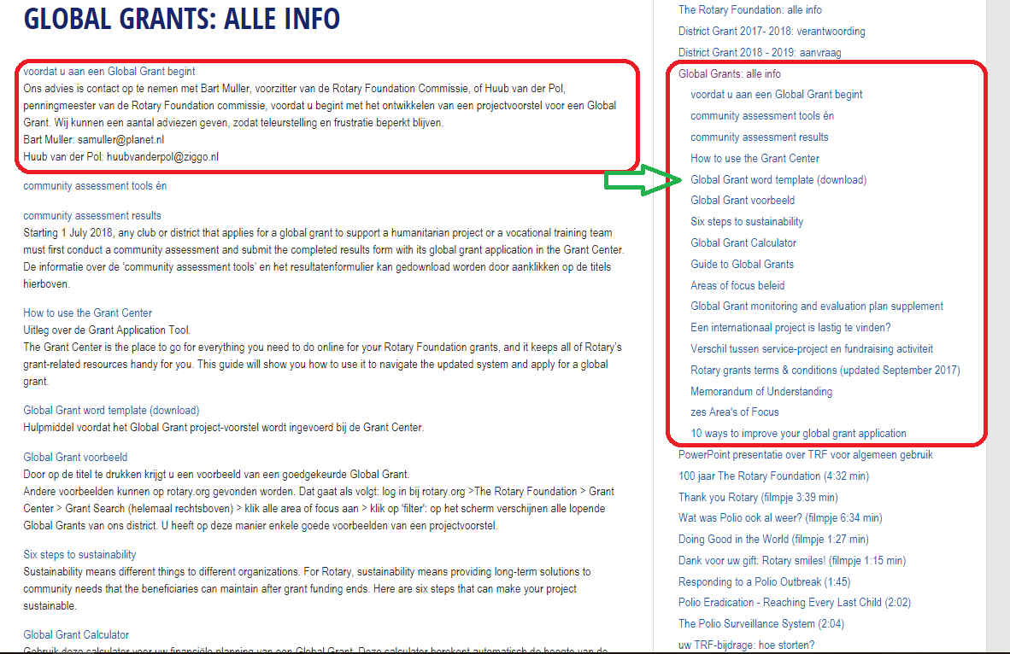

Slide 24
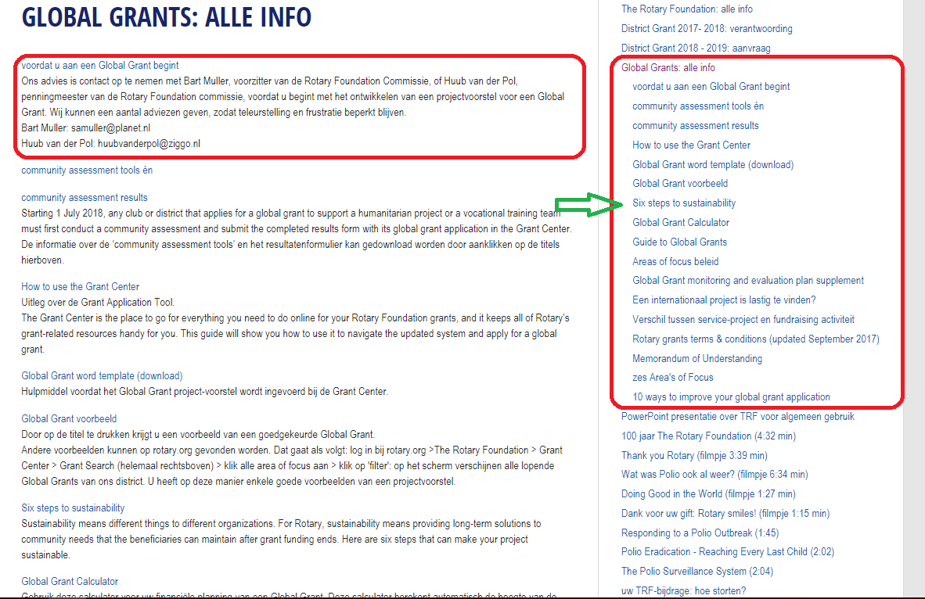

Slide 25
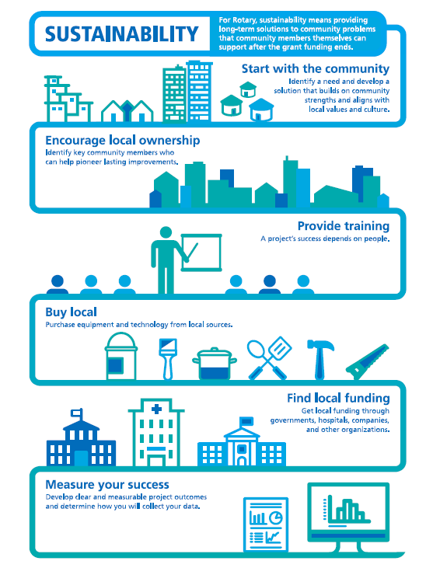

Slide 26
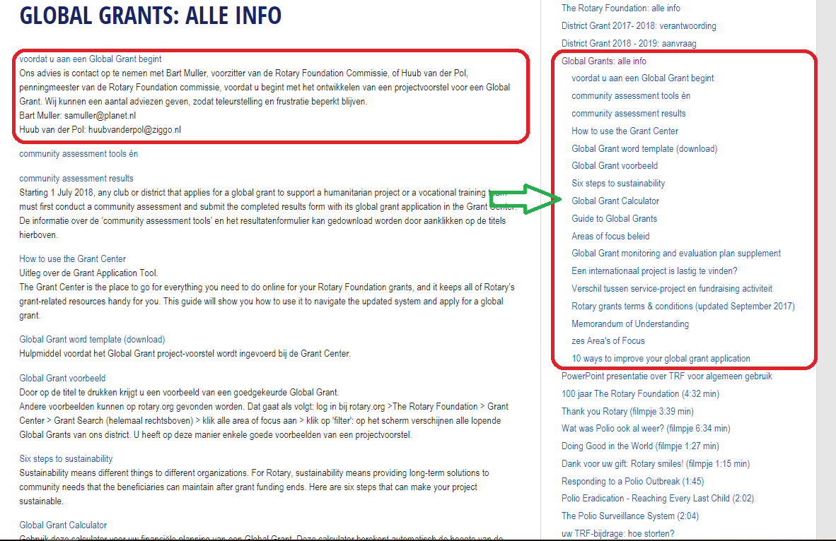

Slide 27
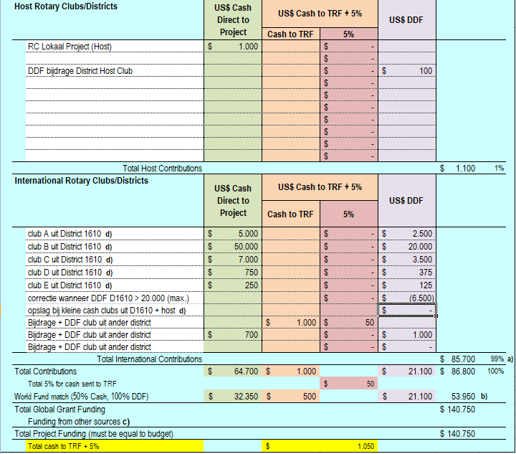

Slide 28
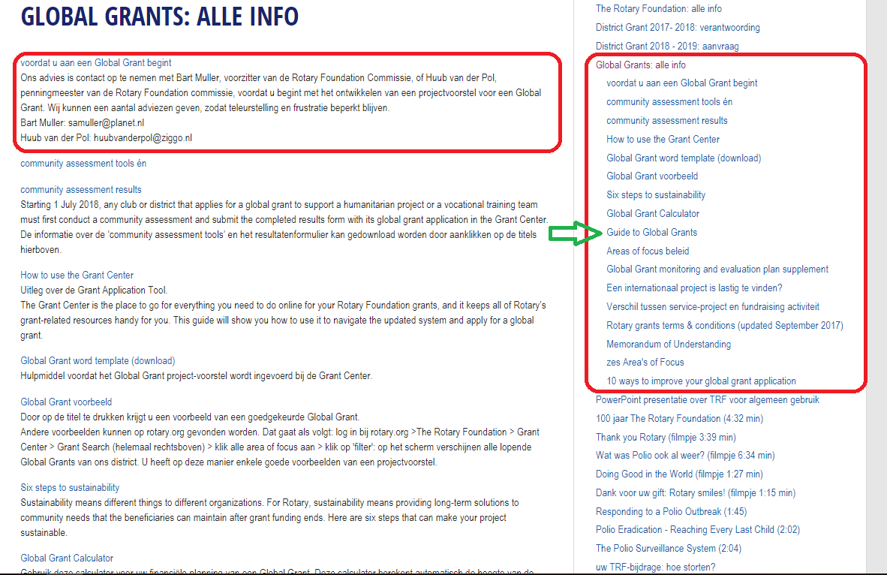

Slide 29
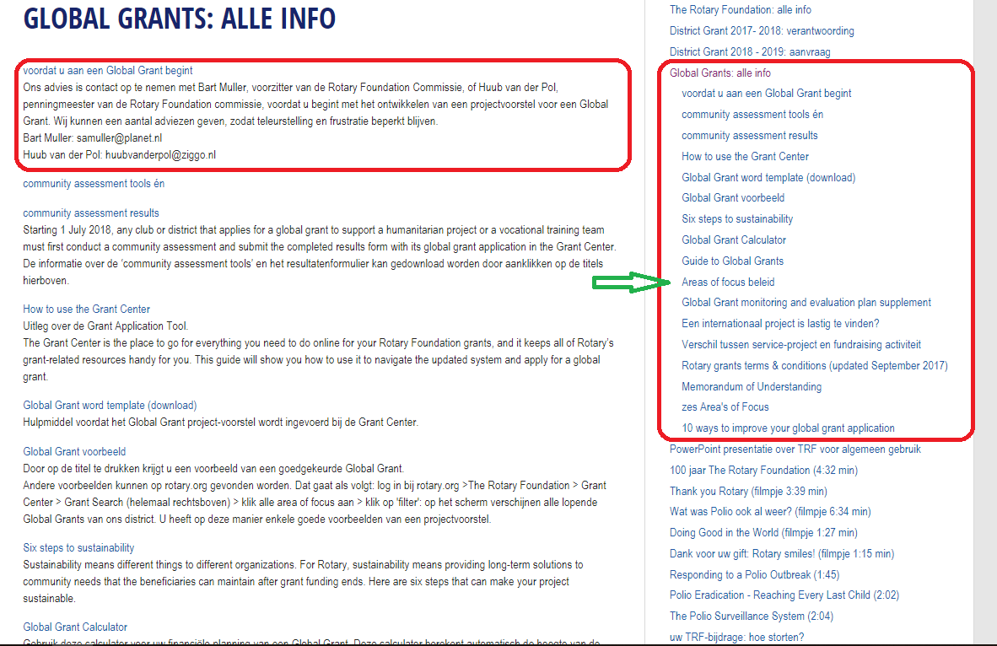

Slide 30
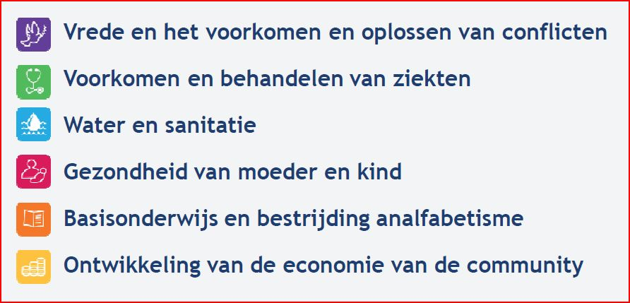
6 focus gebieden
Notes:
Alleen voorlezen & wijzen op de zes symbolen.
Whether it’s eradicating polio in India, digging water wells in the Philippines, providing dictionaries to a local elementary school, or educating a scholar in peace and conflict resolution, Rotary creates the environment and circumstances to promote peace throughout the world.
So I ask you, what makes Rotary special?
[Encourage Audience Participation]
The Rotary Foundation
-Addresses all of the greatest educational and humanitarian needs
-Its world reach is greater than the United Nations
-We can go where politicians and religious groups cannot
Thank you for your comments. I encourage you to share your stories with your fellow Rotarians, and with The Rotary Foundation – so we may share them with the world.

Slide 31
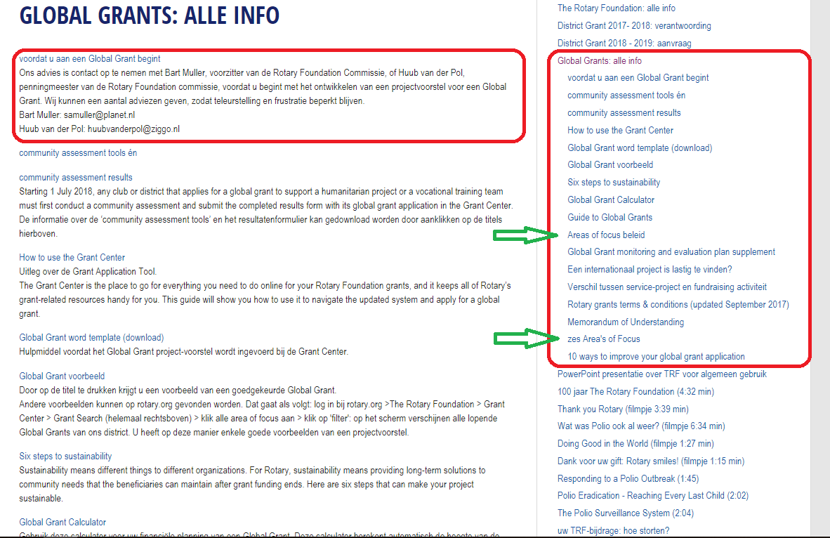

Slide 32
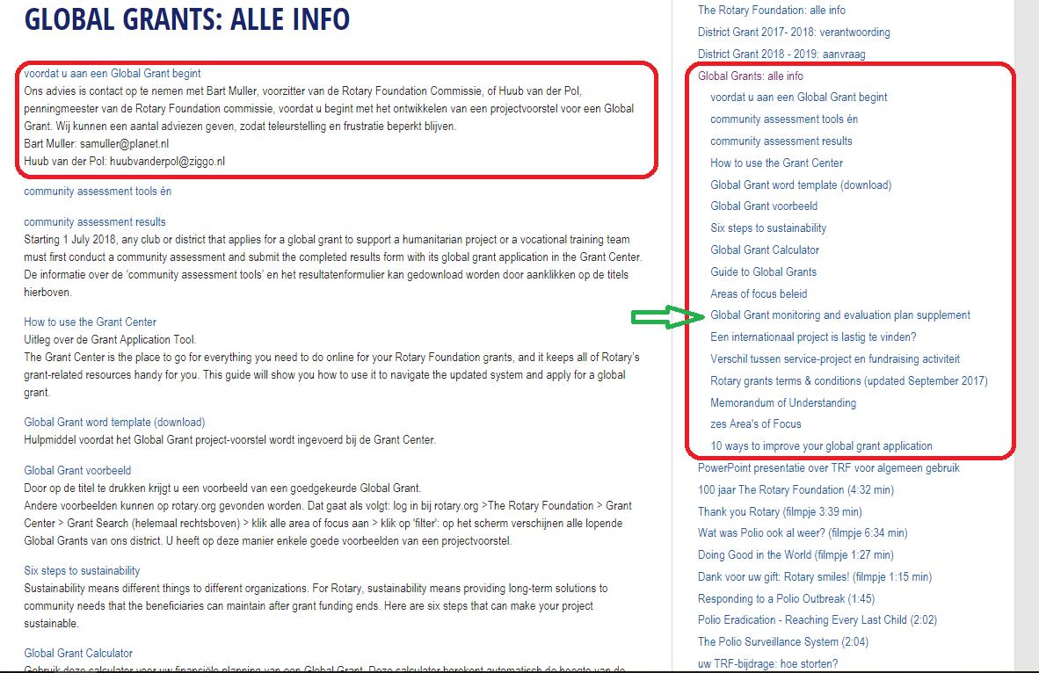

Slide 33
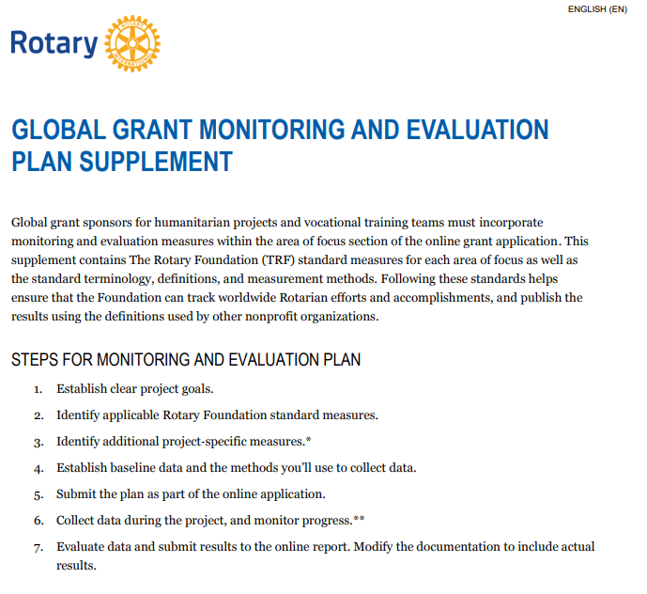

Slide 34
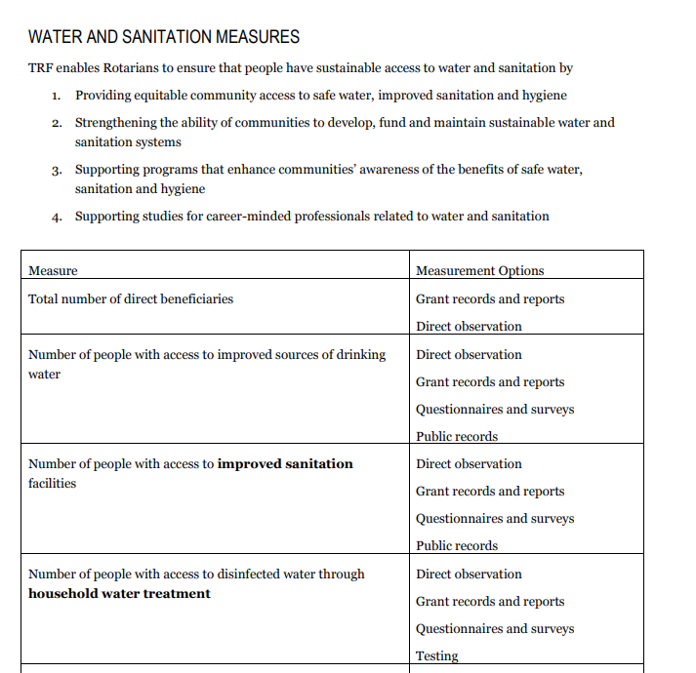

Slide 35
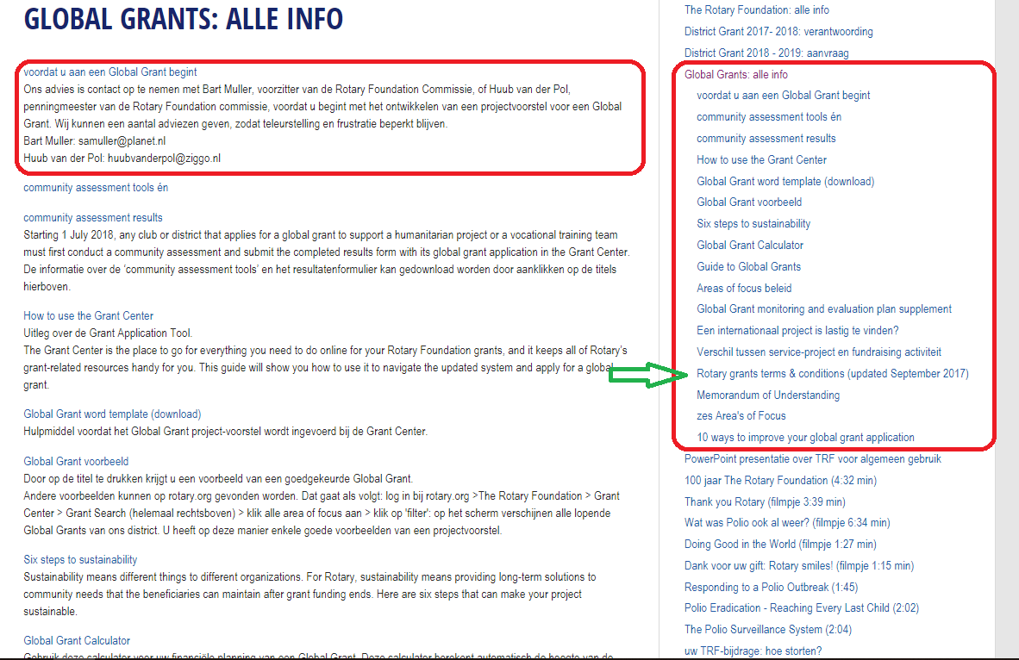

Slide 36
Adviezen bij de start
Zelf een project aandragen is een lastig traject.
Begin aan de ‘achterkant’: zoek op http://www.matchinggrants.org/ een project dat de club aanspreekt.
Kies club uit die reeds ervaring heeft opgedaan met matching en global grants. (bewezen 'track record')
Van belang is dat de hulpvraag met alle aspecten goed gedocumenteerd en onderbouwd met specifieke offertes wordt ingediend.
Pojectomschrijving op één kantje A-4 in NL > native speaker een vrije vertaling in het Engels > TRF-cie > naar Grant-staflid in Evanston ter advisering (preliminary review).
Werk bij het ontwikkelen van het projectvoorstel met zijn tweeën. Zo zie je niet zo gauw zaken over het hoofd.
Is er een Rotarian uit de club die ervaring heeft met het aanvragen van subsidies in Brussel of Den Haag: vraag hem/haar om te helpen.
Ons Engels kan grammaticaal perfect zijn, maar dit wil niet zeggen dat de bedoeling goed overkomt. Is er hulp mogelijk van een native speaker uit een van de clubs?

Slide 37
Hoe ga je verder?
International club heeft initiatief.
Hostclub voert uit.
Goede kontakten met de Hostclub is van ‘levensbelang’.
Laat de hostclub teksten corrigeren of liever laat de hostclub teksten maken.
De enige manier om een hulpvraag te lokaliseren is te kijken naar een partij die een project heeft.
Levert de bedoelde club zelf ook een substantiële bijdrage? Dan is er sterke reden om een project goed te laten slagen.

Slide 38
Evanston
Hou het simpel. Daarmee voorkom je misverstanden tussen de Rotary Foundation in Evanston en jullie.
Bedenkt dat in Evanston professionals werken. Zij toetsen jullie projectvoorstel aan alle regels die er zijn; alle documenten zijn te vinden op de website D1610:
terms and conditons
community assessment
area of focus
sustainabilty
duidelijke inzet door Rotarians van de hostclub

Slide 39
Evanston
Kijk kritisch naar alle aspecten die voor TRF van belang zijn.
Kritische punten zijn:
sustainability
financiële onderbouwing
voldoende management ondersteuning zowel op club als gemeenschapsniveau
timeline met meetmomenten
betalingswijze aan de onderdelen van het project tijdens uitvoering
een dedicated account waarop eenduidig ontvangsten en betalingen worden geboekt
regelmatig rapportage van voortgang
controle op uitvoering en financiële verantwoordelijkheid
werkzaamheid en zelfredzaamheid in de gemeenschap
eventueel eigendomsrechten

Slide 40
tips
Kies één area of focus
Gebruik ‘Six steps to Sustainability’

Slide 41


Slide 42


